Slide 1
再生能源於物聯網與大數據架構下 創新服務模式之研究 Study of renewable energy innovative service models under the framework of Internet of Things and Big Data
期末成果報告
計畫類別：■個別型計畫 □整合型計畫
計畫編號：MOST 105－ET－E－005－001－ET
執行期間：104年 1月 1日至104年12月 31日
執行機構及系所：國立中興大學資訊管理學系
計畫主持人：許志義
計畫主持人e-mail：hsu@nchu.edu.tw
計畫參與人員：謝志豪、王柏勝、蔡松諺、游晨廷、蔡凱任、江苔呈

Slide 2
大綱
第1章 緒論
第2章 文獻探討與先進國家案例
第3章 研究方法與模型建立
第4章 實證分析與結果
第5章 結論與建議
研究背景
文獻探討
研究方法
前一代物聯網架構下之情境模擬分析
結論
研究目的
先進國家案例
本研究之模擬情境
新世代物聯網架構下之情境模擬分析
建議
研究架構
新世代物聯網架構之敏感度分析
國外太陽能發電預測應用大數據之實證分析
國內太陽能發電預測應用大數據之實證分析

Slide 3
第1章緒論

Slide 4
1.1研究背景
隨著物聯網(Internet of Things, IoT)與大數據(Big Data)相關科技與產業迅速發展，再生能源創新服務之商業模式亦不斷突破與擴大應用。
先進國家在此領域已有許多成功案例。

Slide 5
1.2研究目的
目的一
收集先進國家在物聯網與大數據架構下各種再生能源創新服務應用模式、相關案例及文獻探討。
目的二
研究物聯網架構下(LoRa)再生能源運用於商用建築之成本效益分析。
目的三
針對上述成本效益分析關鍵參數進行敏感度分析。
目的四
進行國內應用大數據與機器學習於太陽能發電預測之實證研究。
目的五
根據研究結果，提出結論與政策意涵。

Slide 6
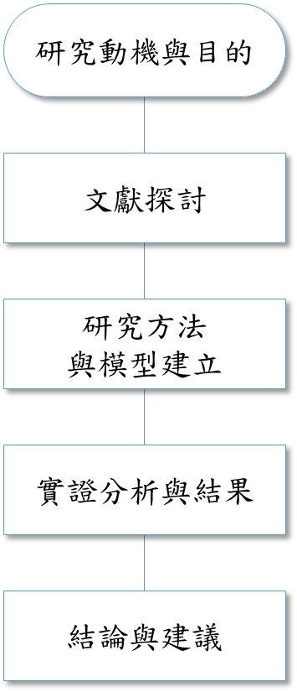
1.3研究架構

Slide 7
第2章文獻探討與先進國家案例

Slide 8
2.1文獻探討
從這四篇有關物聯網架構下之再生能源發展趨勢，作者們都一致認為隨著再生能源硬體設備開發成本迅速下降(正如同電腦晶片一般)，再生能源創新服務模式的開發、應用及推廣，顯然會帶來破壞性創新(Destructive Innovation)。
作者 | 文獻 | 重要內容
Rifkin(2013) | 第三次工業革命：世界經濟即將被顛覆，新能源與商務、政治、教育的全面革命 | 主張人類即將步入一個「後碳」時代，再生能源和網際網路技術結合起來，一般人可以在自己的家中、辦公室裡生產出綠色能源，並在「能源網路」上共用，就像現今在網際網路上發佈和分享訊息一樣。
Rifkin(2015) | 物聯網革命：共享經濟與零邊際成本社會的崛起 | 主張每個人都可以接近零邊際成本，來享用綠色能源(再生能源)。因為再生能源的風力、太陽能、生質能、海洋能、地熱，均取自大自然，完全免費供應。
Heck & Rogers(2015) | 資源革命：如何抓住一百年來最大商機 | 資源革命正帶來急劇的破壞性創新，尤其是再生能源發展迅速，價格下跌，建立智慧電網之後，根本無需再蓋傳統大型電廠，甚至再生能源發電成本更便宜，太陽能發電迅速普及的結果，反而得關閉部分老舊的傳統電廠。
許志義(2015) | 物聯網時代的大數據策略 | 探討物聯網架構下的大數據策略，包括再生能源創新服務模式之開發與應用，能夠有效減緩溫室效應，並且創造綠色經濟。

Slide 9
2.1文獻探討
作者 | 文獻 | 重要內容
Landsbergen(2009) | Feasibility, Beneficially, and Institutional Compatibility of a Micro-CHP Virtual Power Plant in the Netherlands | 虛擬電廠為眾多分散式發電設備（如微型汽電共生、風力渦輪機、小型風力發電、備用發電機組等）之整合，並且共同由中央控制系統運作。
Sučić et al.(2011) | Economic Dispatch of Virtual Power Plants in an Event-Driven Service-Oriented Framework Using Standards-Based Communications | 電力系統和相關新趨勢(如智慧電網)的快速發展，已經使得發展出眾多可將電力需求成長、電力市場調度和電力系統可靠度等問題相互同步整合之方法。
陳彥豪等人(2013) | 虛擬電廠概念與運作模式介紹 | 說明虛擬電廠之概念為，電力公司為管理「電價方案設定」、「導入需量反應制度及分散式電源以降低負載」、「參與獨立電力調度中心/電力交易市場」以及「配電管網路管理」等相關課題間錯綜複雜的關係，因此發展出虛擬電廠的概念。
施恩(2013) | 日趨成熟的虛擬電廠－創造分散式電源與負載管理的最大效益 | 說明過去虛擬電廠的定義是可以結合不同類型發電機組（如風力發電、太陽能光電、水力發電以及生質能發電等）合理地選擇發電機組組合，以彌補不同類型再生能源的不穩定性缺陷，使虛擬電廠可以和傳統電廠一樣輸出穩定的電力。

Slide 10
2.1文獻探討
作者 | 文獻 | 重要內容
Arslan et al.(2013) | Cost and Emission Impacts of Virtual Power Plant Formation in Plug-in Hybrid Electric Vehicle Penetrated Networks | 提及在不久的將來，替代能源的資源與技術及插電式混合電動車(plug-in hybrid electric vehicles, PHEVs)會逐漸大量結合到電網上和廣泛利用分散式發電(DER)，虛擬電廠(VPP)成為負載管理和資源調度之整合電業模式。
Faria et al.(2014) | Distributed Generation and Demand Response Dispatch for a Virtual Power Player Energy and Reserve Provision | 說明近幾年隨著需量反應(DR)與分散式發電設備的推廣，電力市場的運作與計畫已經趨向更有效率的方向改變，電網營運商、市場營運商、公用事業和消費者必須規畫出可妥善利用需量反應與分散式發電設備的策略和方法。
許志義(2014) | 物聯網時代的大數據策略 | 認為虛擬電廠係透過中央控制資訊平台，將用戶端能源管理系統、分散式再生能源系統、儲能系統(包括電動車)，三者相互整合，並配合彈性電價的誘因機制，在電力「供不應求」時，透過電價優惠方案，誘使用戶自願參加且抑低其電力需求負載，促使電力保持「供需平衡」。
Dietrich et al.(2014) | Modelling and Assessing the Impacts of Self Supply and Market-Revenue Driven Virtual Power Plants | 探討數個虛擬電廠的策略，同時進行技術經濟面的分析，由於至2020年西班牙新建置的發電容量，超過一半以上是分散式發電系統。

Slide 11
2.1文獻探討
作者 | 文獻 | 重要內容
Sowa et al.(2014) | Multi-criteria Operation Strategies of Power-to-Heat-Systems in Virtual Power Plants with a High Penetration of Renewable Energies | 說明如何將高佔比的再生能源融入既有的能源供給系統，這是德國輸電系統當前面臨的核心挑戰。
許志義、吳仁傑(2014) | 論電力需量反應與虛擬電廠發展趨勢 | 探討需量反應與虛擬電廠之先進國家之發展趨勢，以及引進台灣之推動策略。文中建議政府相關法規與政策之革新，必須與時俱進，以落實需量反應DR1.5與DR2.0，同時逐步推動虛擬電廠之示範計畫。
根據以上虛擬電廠之相關文獻，可以確知不論國內外無不致力於再生能源創新服務模式的開發與推廣，並以虛擬電廠為配套措施，可以將間歇性運轉不穩定的再生能源，轉變為相對穩定的能源供應系統，此顯見虛擬電廠應用物聯網與大數據創新服務模式之市場價值。

Slide 12
2.1文獻探討
作者 | 文獻 | 重要內容
Moreno et al.(2014) | How Can We Tackle Energy Efficiency in IoT Based Smart Buildings? | 本研究引用了Moreno et al.(2014)四位學者於西班牙穆爾西亞大學所進行之研究，其內容主要闡述在給定的空間中，導入前一代物聯網智慧能源系統，設備計有Control panel、Web-SCADA access、Home Automation Module (HAM)、…、Controllable ceiling lights等12項。

Slide 13



2.2先進國家案例
德國2008年在Harz推動Reg Mod Harz虛擬電廠的計畫，透過資通訊技術整合150.6MW風力發電機組、14.7MW汽電共生廠(包括微型汽電共生)、10.4MW太陽能發電系統、9.6MW生質能發電廠、7.2MW 水力發電，並搭配DR方案及儲能裝置系統(Energy Storage System, ESS)，形成虛擬電廠。
美國CPS能源公司2010年與能源服務公司Consert Inc合作，推動「家戶到電網(Home to Grid, H2G)」虛擬電廠計畫，截至2013年7月，已集結超過14萬用戶參與，並抑低250MW的尖峰負載容量。此計畫係透過高能源效率的熱水器、游泳池熱泵(pool pump)及暖通空調(HVAC)等裝置落實節約能源。
日本2011年推動橫濱智慧城市計畫(Yokohama Smart City Project, YSCP)，將能源資通訊技術結合需量反應方案、再生能源與儲能系統，應用於住家能源管理系統(Home Energy Management System, HEMS)、大樓能源管理系統(Building Energy Management System, BEMS)、社區能源管理系統(Community Energy Management System, CEMS)、工廠能源管理系統(Factory Energy Management System, FEMS)，有效達到負載抑低之目的。

Slide 14


2.2先進國家案例
德國2012年第二大電力供應商─萊因集團(RWE)與西門子公司(Siemens)，結合萊因─魯爾(Rhine-Ruhr)周圍的汽電共生、小型風力發電機、太陽能發電以及其他小型再生能源發電系統，成立具商用規模的虛擬電廠。該虛擬電廠中，最小規模的發電廠為150KW，最大規模的發電廠為1,100KW，總電力容量為20MW。
德國慕尼黑Stadtwerke München電力公司，於2013年採用西門子(Siemens)分散式能源管理系統(Distributed Energy Management System)，整合天氣預測、即時電價、能源需求等大數據資料庫之相關資訊，將六座汽電共生發電系統、五座水力電廠及風力機組整合成20MW發電容量的虛擬電廠，約可供應慕尼黑當地2萬3千戶一整年用電量。
荷蘭的阿默蘭島於2013年進行以6MW的太陽能發電機組以及45個燃料電池熱電聯產機組為基礎的虛擬電廠試驗。該計畫其中一個主要目標是測量燃料電池技術對島上電力供應的影響，並證明一個智慧電網可使用燃料電池來搭配太陽能、風力發電，以調節供需失衡的缺口，滿足尖峰負載。

Slide 15
第3章研究方法與模型建立

Slide 16
3.1研究方法
評估方法：
為分析商用建築導入物聯網節能設備是否有足夠的效益，採用成本效益分析法（Cost Benefit Analysis, CBA）進行探討。
產出指標： 淨現值（Net Present Value, NPV）、益本比（Benefit-Cost Ratio, BCR）與折現回收期（Discount Payback period, DP）

Slide 17
3.2本研究之情境模擬
模擬對象 | 內容說明
商用建築導入物聯網智慧能源系統 + 分散型再生能源發電系統 + 儲能系統（電動車） | 以Moreno et al.(2014)研究中之前一代物聯網智慧能源系統為基準，收集相關設備資訊後進行計算，並擴大套用至實際商用建築，來評定成本效益情形。 使用再生能源可幫助用戶本身以及其他用戶減少使用傳統化石能源，是最積極的節能手法之一；另我國政府設有鼓勵自設太陽能發電系統之辦法，亦有效益產生，故加入本研究之情境模擬中。 由於再生能源具有間歇性，無法持續穩定供電，而儲能系統可將過剩的再生能源移轉至不足的時段使用，提高供電穩定度，故將儲能系統加入本研究之情境模擬中；同時為減少溫室氣體排放，本研究選擇之儲能系統為電動車，並以全球著名的Tesla電動車與較為平價的Nissan電動車為計算對象。

Slide 18
第4章實證分析與結果

Slide 19
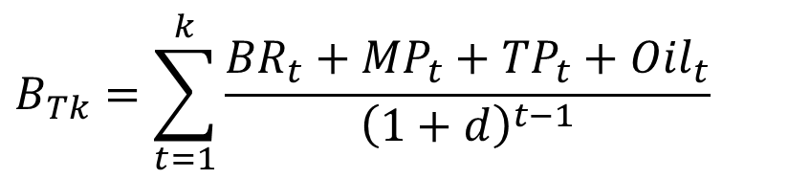
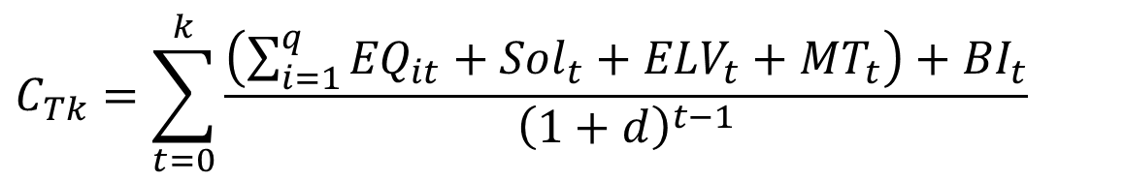
4.1前一代物聯網架構下之情境模擬分析
情境：商用建築導入物聯網智慧能源系統+分散型再生能源發電系統+儲能系統（電動車）

Slide 20
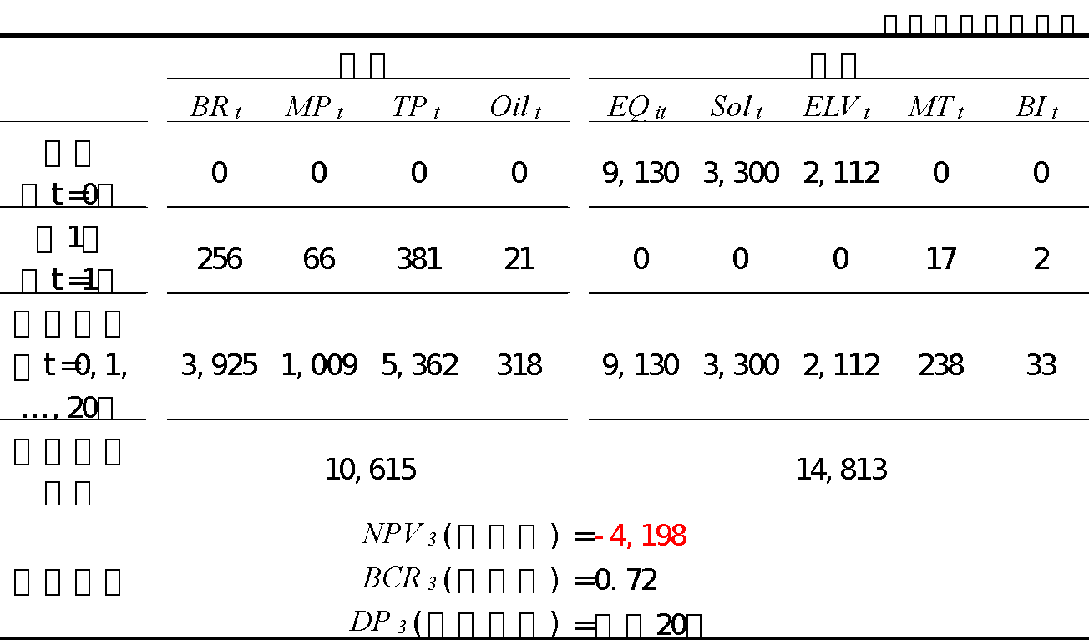
4.1前一代物聯網架構下之情境模擬分析
情境 ：
Tesla

Slide 21

4.1前一代物聯網架構下之情境模擬分析
情境 ：
Nissan

Slide 22
4.1前一代物聯網架構下之情境模擬分析
以前一代物聯網智慧能源系統為基礎之模擬情境皆無法通過檢定
物聯網的技術日新月異，比起近年蓬勃發展的智慧型手機有過之而無不及
樹莓派（Raspberry Pi）
LoRa無線傳輸技術

Slide 23





4.2新世代物聯網架構下之情境模擬分析
部分設備不需更換(如空調）
節能設備減少為7項
C大樓
共須花費1,572萬
較傳統多花費557萬
Notes:
省下9,129,631−5,572,280=3,557,351元
即表∑_(𝑖=1)^𝑞▒〖𝐸𝑄〗_𝑖𝑡 =5,572,280

Slide 24

4.2新世代物聯網架構下之情境模擬分析
情境(Tesla)
淨現值-640千元、益本比0.94
回收年限>20年
情境(Nissan)
淨現值506千元、益本比1.05
回收年限=19年
Notes:
省下9,129,631−5,572,280=3,557,351元
即表∑_(𝑖=1)^𝑞▒〖𝐸𝑄〗_𝑖𝑡 =5,572,280

Slide 25


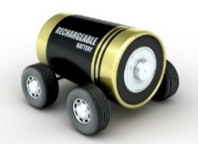
4.3敏感度分析
本研究提出三種情境內容的改變加以比較，當原模擬情境的條件調整，對於參與者檢定的淨現值、益本比分別會有何種影響。三種敏感度分析之替代方案如下：
流動電費上漲5%、15%、25%及35%
太陽能發電系統的容量擴大為70kWp、80kWp、90kWp與99kWp
電動車售價下降10%、20%、30%及40%

Slide 26
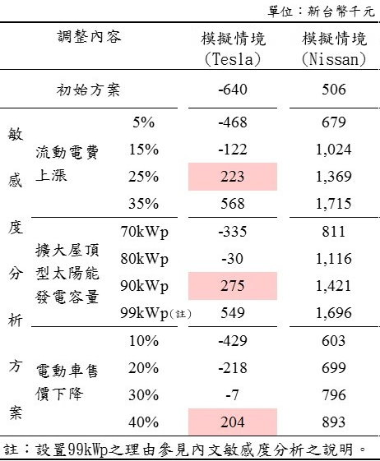

4.3敏感度分析
左圖為敏感度分析之各情境下的淨現值，其中紅色方塊為由負值轉為正值之方案。
通過檢定之方案如下：
流動電費上漲至25%
擴大屋頂行太陽能發電容量至90kWp
電動車售價下降至40%

Slide 27
4.4國外太陽能發電預測應用大數據之實證分析
 | 研究人員 | 演算法 | 使用變數 | 地點 | 資料年份
實證一 (2014) | Amit Kumar Yadav, Hasmat Malik, S.S. Chandel | 決策樹 類神經網路 (ANN) | 平均溫度 最高溫 最低溫 海拔高度 日照小時 經度 緯度 | 印度境內26的地點 | 1986年 ～ 2000年 四年作為一組資料

Slide 28
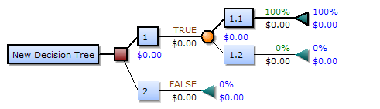
4.4國外太陽能發電預測應用大數據之實證分析
機器學習中，決策樹是一個預測模型，代表的是對象屬性與對象值之間的一種映射關係。
一個決策樹包含三種類型的節點：
決策節點：通常用矩形框來表示
機會節點：通常用圓圈來表示
終結點：通常用三角形來表示

Slide 29
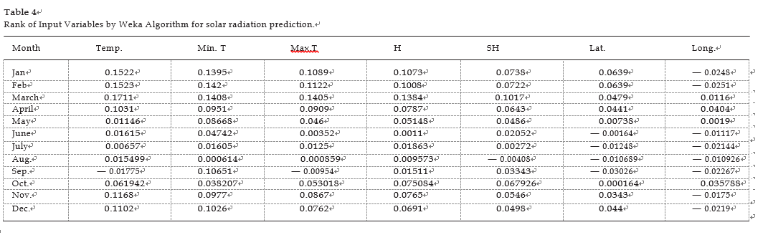
4.4國外太陽能發電預測應用大數據之實證分析
透過決策樹分析後，參數重要程度如下：

Slide 30
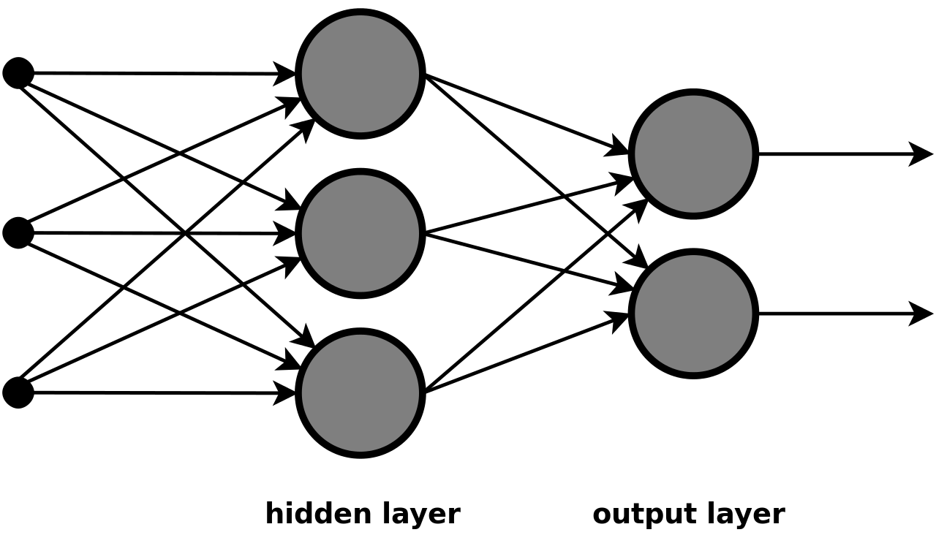
4.4國外太陽能發電預測應用大數據之實證分析
人工神經網路或類神經網路，是一種模仿生物神經網路(動物的中樞神經系統，特別是大腦)的結構和功能的數學模型或計算模型，用於對函數進行估計或近似。
神經網路由大量的人工神經元聯結進行計算。大多數情況下人工神經網路能在外界信息的基礎上改變內部結構，是一種自適應系統。

Slide 31
4.4國外太陽能發電預測應用大數據之實證分析
建立三個模型
ANN1
平均溫度、最高溫、最低溫、海拔高度、日照小時、經度、緯度
ANN2
平均溫度、最高溫、最低溫、海拔高度、日照小時
ANN3
平均溫度、最高溫、最低溫、海拔高度

Slide 32
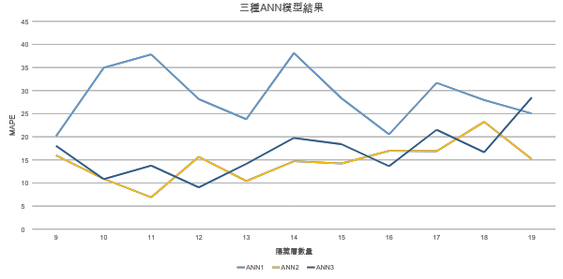
4.4國外太陽能發電預測應用大數據之實證分析

Slide 33
4.4國外太陽能發電預測應用大數據之實證分析
 | 研究人員 | 演算法 | 使用變數 | 地點 | 資料年份
實證二 (2016) | S. Belaid, A. Mellit | 支援向量機(SVM) | 最高溫 最低溫 平均溫度 最高低溫差 水平全球太陽輻射 | 非洲 阿爾及利亞南部 | 2012年 ～ 2014年

Slide 34
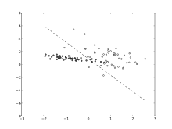
4.4國外太陽能發電預測應用大數據之實證分析
機器學習中，支援向量機是在分類與迴歸分析中分析資料的監督式學習模型與相關的學習演算法。
給定一組訓練例項，每個訓練例項被標記為屬於兩個類別中的一個或另一個，SVM訓練演算法建立一個將新的例項分配給兩個類別之一的模型，使其成為非機率二元線性分類器。

Slide 35
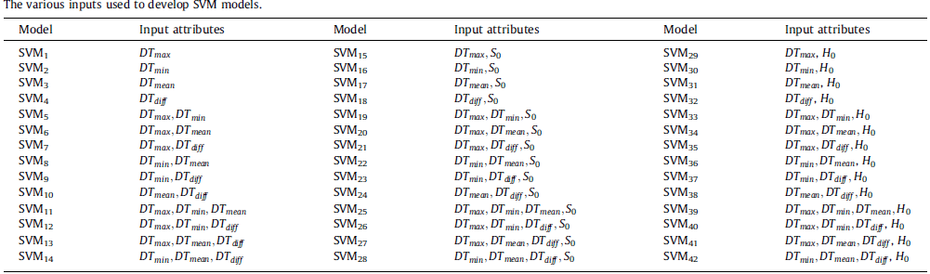
4.4國外太陽能發電預測應用大數據之實證分析
建立42個模型，分別代表不同的參數種類

Slide 36
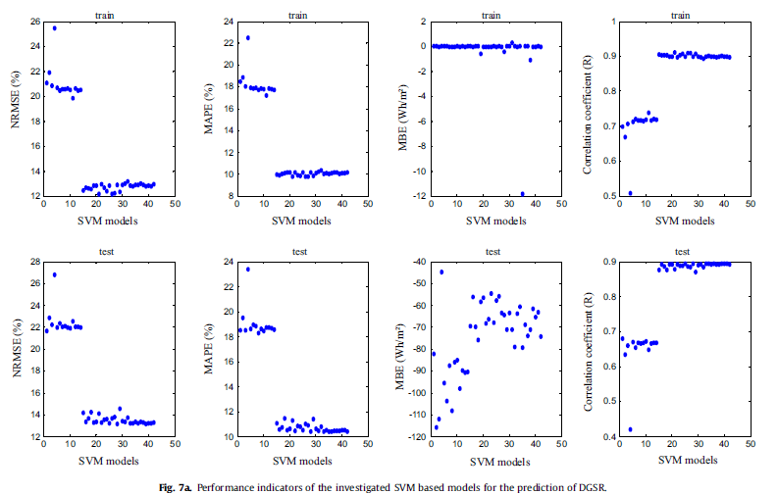
4.4國外太陽能發電預測應用大數據之實證分析
42個模型經過VM計算後，其誤差結果如下

Slide 37
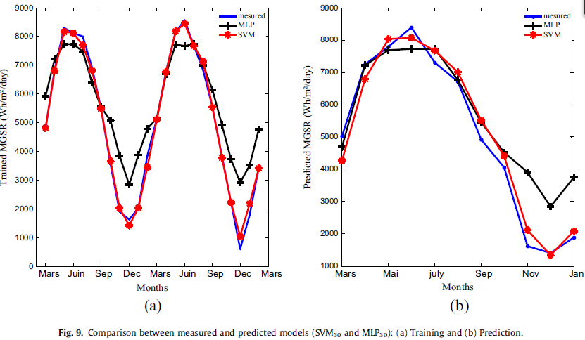
4.4國外太陽能發電預測應用大數據之實證分析
比較SVM、MLP預測結果

Slide 38
4.4國外太陽能發電預測應用大數據之實證分析
 | 研究人員 | 演算法 | 使用變數 | 地點 | 資料年份
實證三 (2016) | Sr–dan Jovi´c, Obrad Aniˇci´c, Mladen Marseni´c, Bogdan Nedi´c | 調適性網路模糊推論系統 （ANFIS） | 平均海平面 乾球溫度 濕球溫度 相對溼度 | 歐洲 塞爾維亞 | 2010年 ～ 2015年

Slide 39
4.4國外太陽能發電預測應用大數據之實證分析
調適性網路模糊推論系統（ANFIS）結合模糊推論系統與類神經網路兩種演算法，結合兩種演算法的優點。
模糊推論系統
優：透過經驗法則定義模糊If-Then規則、對於人類知識與推論過程執行定性描述與分析
類神經網路
優：有很好的自我學習能力與組織能力

Slide 40
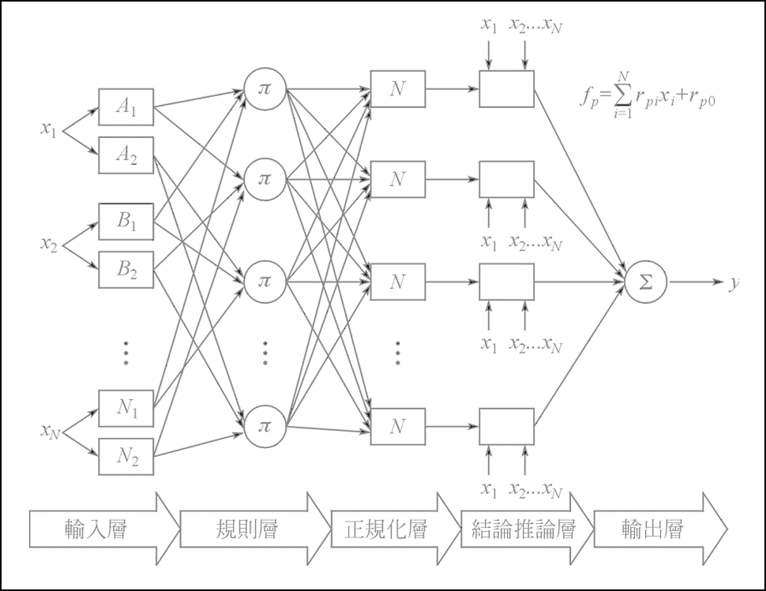
4.4國外太陽能發電預測應用大數據之實證分析
ANFIS，可分為以下五層：
第一層輸入層：
將輸入變數映射到模糊集合中
第二層規則層：
排列組合之配對後，進行模糊邏輯運算
第三層正規化層：
將前一層的數值進行正規化
第四層結論推論層：
將上一層獲得之正規化結果與 Sugeno 模糊模式相乘
第五層輸出層：
加總上一層結果的數值

Slide 41
4.4國外太陽能發電預測應用大數據之實證分析
使用特別的參數－溼球溫度、乾球溫度
濕球溫度：
指對一塊空氣進行加濕，相對濕度達到100%時所達到的溫度
溫度低於乾球溫度
濕球溫度可以用乾濕溫度計測量

Slide 42
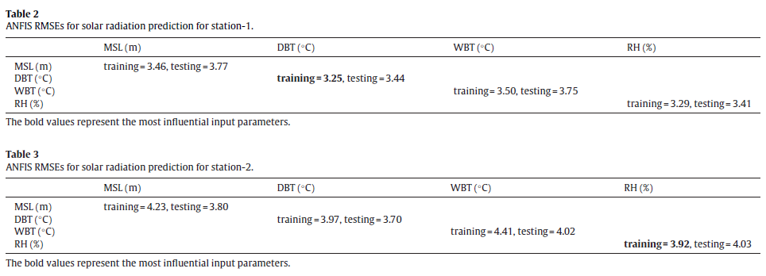
4.4國外太陽能發電預測應用大數據之實證分析
在第一個站點，乾球溫度的誤差最小，對於該站點預測太陽能最有影響性
在第二個站點，相對濕度的誤差最小，對於該站點預設太陽能最有影響性

Slide 43
4.4國外太陽能發電預測應用大數據之實證分析
總結而言，利用收集而來的各種大數據，透過資料探勘與機器學習，進行太陽能發電的預測，可以事先推測各個不同地區發展太陽能發電的妥適性。
根據各地區不同的預測結果，可規劃出最適合建置太陽能發電設備的優先順序或適合的時間點。
若可事先精準預測太陽能發電的產出效益，則可與當下的太陽能發電設備建置成本，兩者相互比較。若效益大於成本，則值得投資。反之，則不適合投資。準此而論，上述實證研究有其價值。

Slide 44
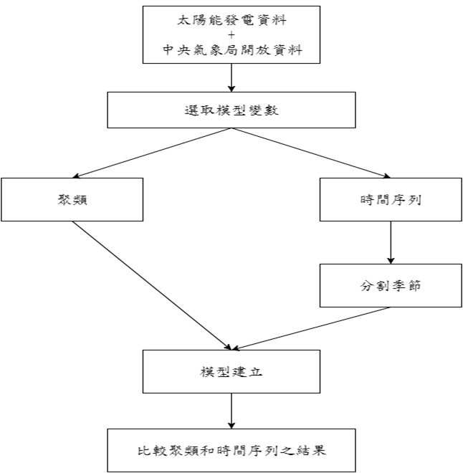
4.5 國內太陽能發電預測應用大數據之實證分析
Hamak哈瑪克科技公司(發電資料)
涵蓋時間 : 2015年1月1日 至 2015年12月31日
數據筆數 : 每5分鐘1筆
涵蓋範圍 : 金門
中央氣象局(氣候資料)
涵蓋時間 : 2015年1月1日 至 2015年12月31日
數據筆數 : 每60分鐘1筆
涵蓋範圍 : 金門
需做資料預處理，將發電資料變成60分鐘1筆。
並選取時間為每日上午7:00至下午19:00整。
模型建立流程如右圖。

Slide 45
變數選取與說明
太陽能發電站
時間 = 過去60分鐘時間段。
發電量 = 每五分鐘發電機組陣列之累 計發電數值。
模板溫度 = 發電機組模版之發電溫度。
AC功率 = 輸出至市電功率。
PV功率 = 發電機組陣列之發電功率。
日照值 = 太陽照射而造成的輻照度。
中央氣象局觀測站
測站氣壓 = 量測站點單位面積上的大氣壓力。
海平面氣壓 = 量測站點附近海域單位面積上的大氣 壓力。
氣溫 = 當時時刻之氣溫。
露點溫度 = 空氣中所含的氣態水凝結成液態水所 需要降至的溫度。
相對溼度 = 單位體積空氣中，水蒸氣的分壓與水 飽和蒸氣壓的百分比。
最大陣風 = 整點前(含整點)60分鐘內出現的最大 觀測值。
最大陣風向 = 整點前(含整點)60分鐘內出現的最大 觀測值。
降水量 = 整點前(含整點)60分鐘的降雨累積值。
降水時數 = 整點前(含整點)60分鐘的降雨時間累 積值。

Slide 46
時間序列
增加「時間」此一變數。
台灣屬於亞熱帶地區，氣候型態豐富、四季變化顯著，
故將數據切割成四季，試著降低離群值。
2015年
春季
夏季
秋季
冬季

Slide 47
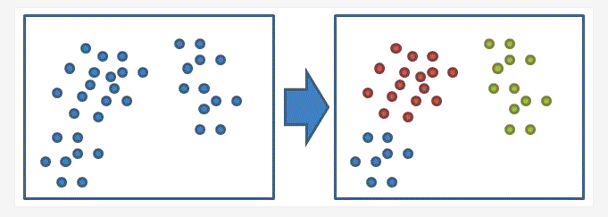
聚類
本研究使用所有氣候因素作為資料分群依據，如此一來便以主要氣候型態作為依據以大幅降低離群值影響減少預測誤差。
聚類(clustering)主要是根據資料間的相似程度，藉由分析找出群集結果。好的聚類結果可以讓群集與群集間達到差異最大，而群集內可以達到彼此差異最小。

Slide 48
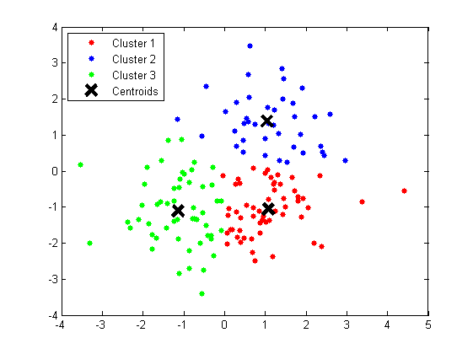
K-means
本研究使用的聚類法為k-means，是由J.B MacQueen 於1967 年提出的演算法，藉由事先設定群集數量(k 值)，計算出資料與資料間的差平方和來達到分群目的，其運作流程如下。
1.隨機指派群集中心
在所有資料內隨機找出k 筆資料作為群集初始中心。
2.產生初始群集
計算每筆資料到各個群集中心的距離，使每筆資料都能屬於最靠近該群集中心的群集。
3.更換新群集中心
重新計算出每個群集的中心點。
4.重新分群
每筆資料重新找尋最靠近的中心點。
5.持續步驟3.4 直到群集中心不再變動為止
一直重複直到中心點不動或者為止。

Slide 49
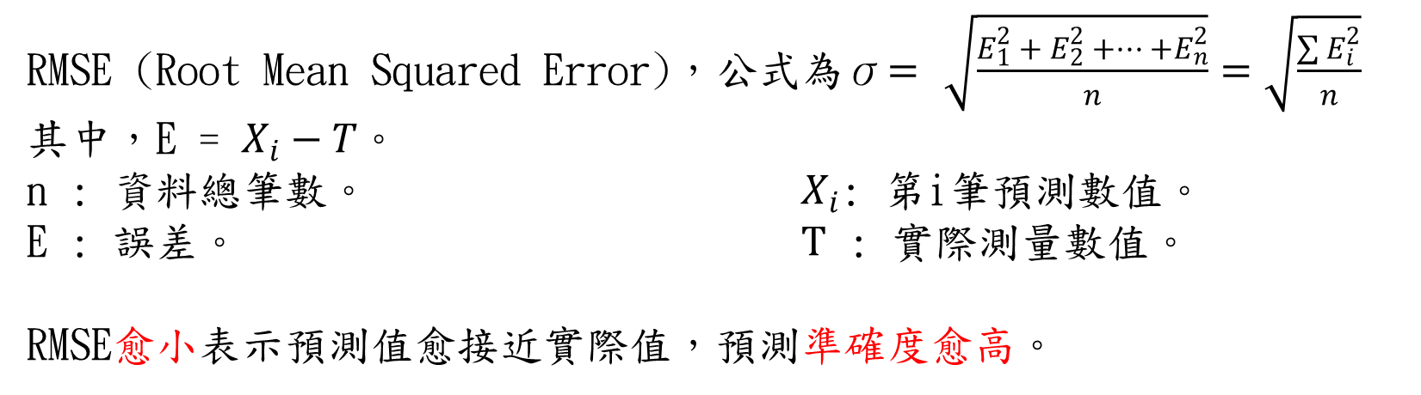
驗證標準

Slide 50
模型建立
將上述提及之變數全部輸入模型中，經由特徵選取以及支援向量機演算法，
獲得選取之變數及預測數值，其中支援向量機之參數設定經試誤法設定為，
Cost為20.0，Gamma為0.00001，預測與特徵選取的結果如下表:
單位:度
 | 春季 | 夏季 | 秋季 | 冬季 | 不分季
RMSE | 0.154 | 0.301 | 0.282 | 0.204 | 0.251
特徵 | 時間 AC功率 PV Power 相對溼度 降水量 降水時數 | 時間 日照值 模板溫度 AC功率 PV Power 氣溫 露點溫度 相對溼度 最大陣風 降水量 | 時間 日照值 模板溫度 AC功率 PV Power 測站氣壓 海平面氣壓 氣溫 | 日照值 AC功率 PV Power 相對溼度 降水時數 | 日照值 PV Power 測站氣壓 海平面氣壓 降水量 降水時數

Slide 51
聚類模型
前一張投影片為依照時間序列將資料切割成四季，
此投影片將資料經由K-means聚類成K群，將資料分群來降低誤差。
同樣使用特徵選取以及支援向量機演算法，其中支援向量機之參數設定為，
Cost為20.0，Gamma為0.00001，預測結果如下表:
單位:度
K | 群集 | 春季 | 夏季 | 秋季 | 冬季 | 不分季
 |  | RMSE | RMSE | RMSE | RMSE | RMSE
3 | 1 | 0.098 | 0.110 | 0.373 | 0.078 | 0.113
 | 2 | 0.102 | 0.403 | 0.088 | 0.084 | 0.212
 | 3 | 0.216 | 0.278 | 0.297 | 0.316 | 0.354
5 | 1 | 0.197 | 0.098 | 0.274 | 0.078 | 0.086
 | 2 | 0.079 | 0.441 | 0.074 | 0.070 | 0.144
 | 3 | 0.085 | 0.109 | 0.309 | 0.363 | 0.216
 | 4 | 0.089 | 0.486 | 0.123 | 0.257 | 0.113
 | 5 | 0.225 | 0.333 | 0.493 | 0.124 | 0.389

Slide 52
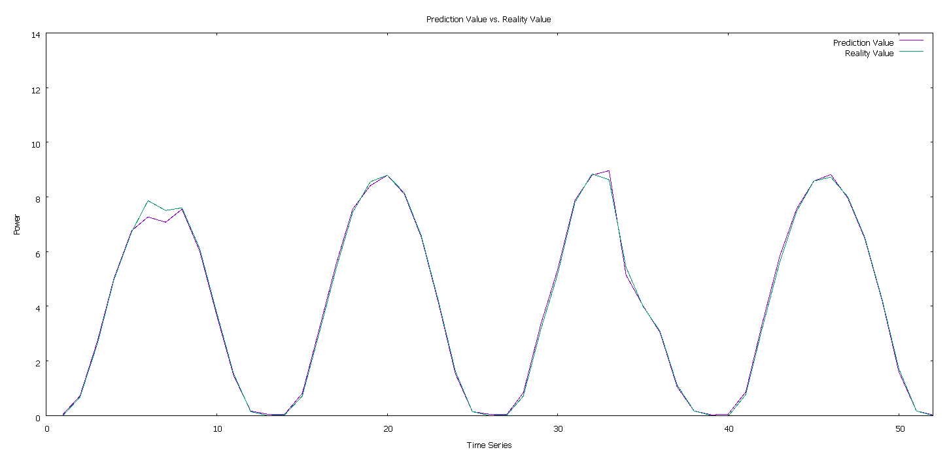
發電量預測圖
橫軸為時間序列，縱軸為發電量，
紫色折線為預測結果；綠色折線則為實際測量數值。
2015年不分季發電量預測圖

Slide 53
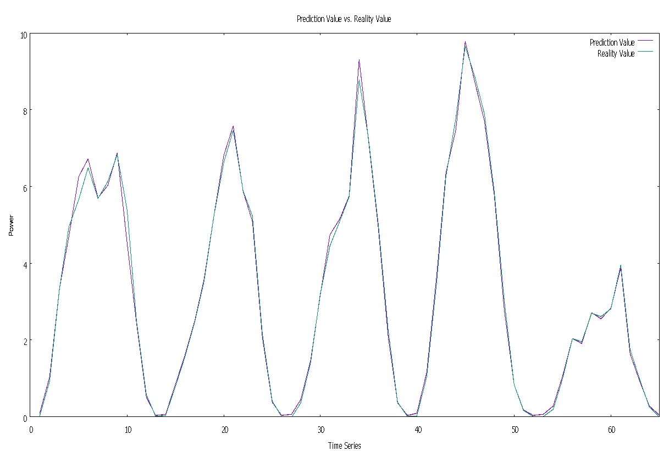
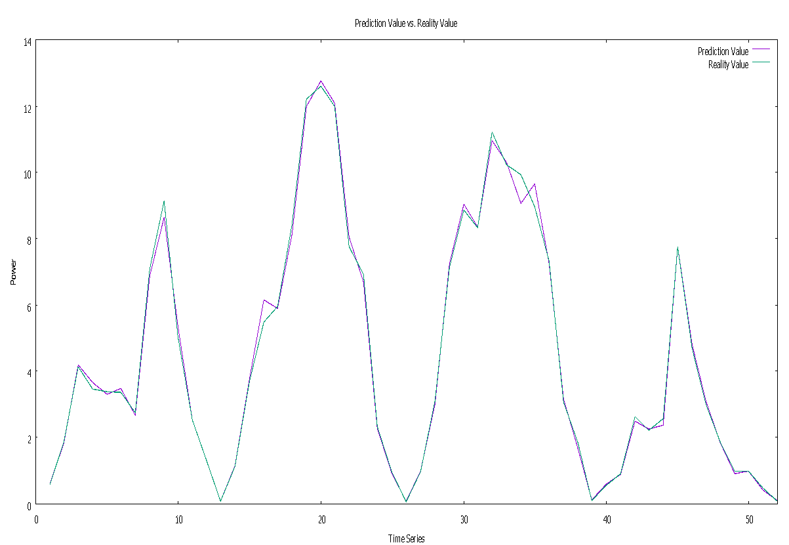
發電量預測圖
橫軸為時間序列，縱軸為發電量，
紫色折線為預測結果；綠色折線則為實際測量數值。
2015年春季發電量預測圖
2015年夏季發電量預測圖

Slide 54
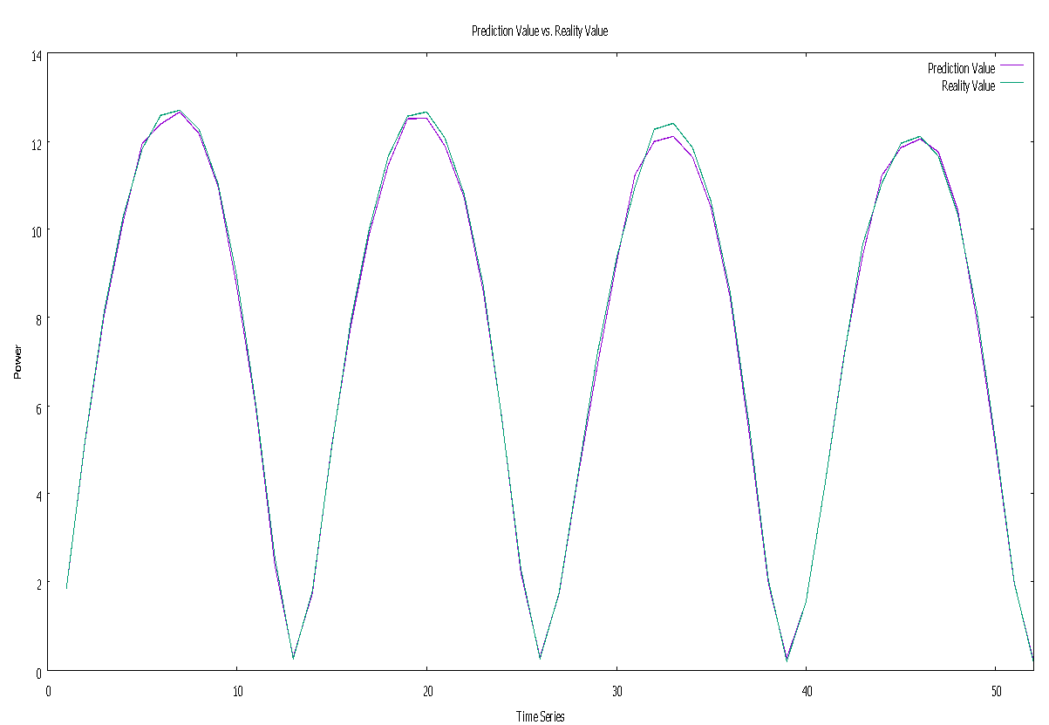
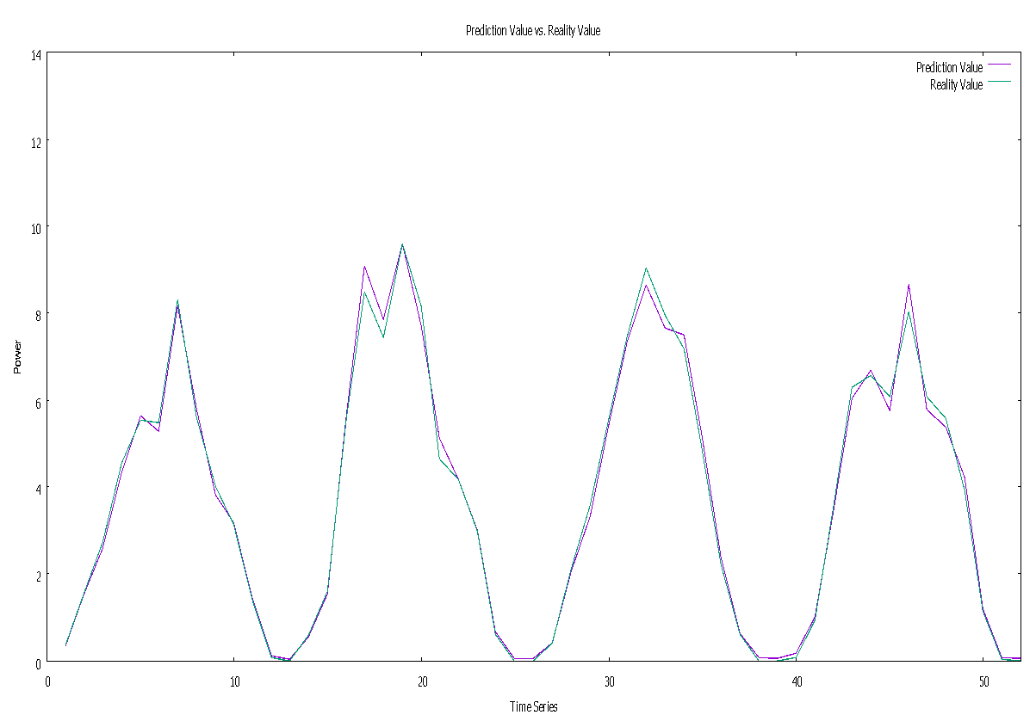
發電量預測圖
橫軸為時間序列，縱軸為發電量，
紫色折線為預測結果；綠色折線則為實際測量數值。
2015年秋季發電量預測圖
2015年冬季發電量預測圖

Slide 55
第5章結論與建議

Slide 56
5.1結論(1/3)
再生能源中，太陽能與風力屬於不穩定之發電來源，為了避免間歇性發電造成電力系統供電可靠度下降，應有配套措施，例如：若商業建築能搭配物聯網智慧能源管理系統（藉由需量反應在太陽能或風力發電突然下降時，抑低需求端負載容量）、和藉由電動車或儲能系統，將平常供過於求的再生能源儲存起來，同時在再生能源供電容量不足時，將電動車或儲能系統之供電能量彌補供不應求的缺口，則需量反應、分散式再生能源發電系統及儲電系統，三者相互整合將產生綜效。

Slide 57
5.1結論(2/3)
物聯網技術與大數據分析方法發展迅速，從第4章國內外實證文獻與分析結果發現，透過監督式學習、聚類方法及大數據分析，可提高預測再生能源即時發電量的準確度。就管理者而言，最擔心的不是再生能源發電的不穩定性，而是無法事先掌握其不確定性。當我們不斷地改進預測方法，提高預測準確度，使能源系統之間配套更加完善時，電力系統可因此容納更高比例友善環境之再生能源發電來源。

Slide 58
5.1結論(3/3)
在硬體方面，樹莓派或其他品牌之自由開發版，以及LoRa或其他物聯網通訊技術價格迅速下降，台灣應發揮資通訊技術應用之既有優勢，於當前物聯網及大數據架構下，建立以再生能源為主軸之綠能產業創新營運模式，不但符合巴黎協議國際減碳潮流趨勢，更能創造新興綠能產業之市場商機與就業機會。

Slide 59
5.2建議(政府與台電方面1/2)
在當前全球氣候變遷衝擊下，以再生能源為主的綠能產業創新服務模式已成為世界各國積極推動之政策，我國亦不例外。然而，因為再生能源除了生質能與地熱等，可作為相對穩定發電之電源外，太陽能發電與風力發電應受天候因素之影響，相對較不穩定。在此情況下，太陽能與風力發電要成為電力來源的主流，必須先克服其發電間歇性之痛點。準此而論，太陽能與風力發電創新服務模式之重點，即在於搭配智慧能源管理系統與儲能系統，並整合需量反應彈性電價，以「負載追隨發電」作為電力供需市場平衡之機制，與傳統上「發電追隨負載」之電力供需平衡機制，形成兼容並存、雙元調度之新典範。

Slide 60
5.2建議(政府與台電方面2/2)
當太陽能與風力發電占整體電力系統比例愈來愈高時，上述「負載追隨發電」之比例也必須隨而增加，甚至規劃設計開發區域性小型抽蓄水力發電。在此情況下，台電公司現行需量競價(Demand Bidding)之誘因與簽約容量，亦宜適度調高。同時，也引進先進國家配合再生能源供電不穩定，而積極推動之用戶群代表(Aggregator)制度，亦即具有智慧能源管理能力的第三方，可藉由聚合眾多電力用戶（包括小型用戶），發揮聚沙成塔、積少成多、產生螞蟻雄兵之能量，與台電公司簽訂需量反應優惠電價方案。在電力系統因再生能源間歇性發電導致「供不應求」時，整體抑低其轄下眾多電力用戶某一負載比例，通常必須達成台電公司要求的負載抑低容量（例如2017年台電公司已嘗試委託用戶群代表抑低之最低容量為20萬瓩）。這種等同於「團購」需求端負載容量的創新服務模式，是一種所謂虛擬尖峰容量（Virtual Peaking Capacity, VPC）方案，也正是因應再生能源發電不穩定的配套措施之一，既可達成規模經濟，又可增加電力供需平衡之彈性機制，達成電力公司、電力用戶及用戶群代表「三贏」的局面，亦即本研究探討的虛擬電廠國外案例，值得予以推動。

Slide 61
5.2建議(產業界方面)
相關業者應學習先進國家再生能源創新服務商業模式之成功案例，引進經驗，轉型為國內本土化之創新服務模式，包括執行相關需量反應方案、電動車或電動機車之儲能系統（亦即所謂虛擬電廠）等。
可成立同業公會或發展協會，積極推動再生能源創新服務商業模式，互相交換資訊，彼此觀摩，既競爭又合作，形成產業聚落，健全發展。
相關業者應加強規劃、設計、管理之軟實力與硬體設備的製造安裝、運轉及維修的能力，提升整體再生能源創新服務商業模式相關產業之競爭力。

Slide 62
5.2建議(學術界方面)
宜針對再生能源創新服務商業模式相關重要課題，持續進行系統化之研究與發展，例如：如何建立一套能夠促進再生能源創新服務商業模式健全發展之政策與法規；在物聯網架構下，如何開發分散式電源、儲能系統及需量反應方案之硬體設備（如LoRa、樹莓派以外的其他物聯網通訊模組）與軟體系統等。
國內各大學相關系所可透過產學合作，培養再生能源創新服務商業模式相關人才，包括電機與能源系統、管理與行銷、資通訊科技、行政法規與用戶契約規畫執行等各方面人力資源。

Slide 63
5.2建議(電力用戶方面)
民眾應理解綠色能源為未來整體社會發展的必然趨勢，培養環保意識，吸納新知，樂於接受新興節能減碳的再生能源創新服務模式，採取開放與接納的態度，積極參與，共同為全球節能減碳盡一份消費者的心力。

Slide 64
參考文獻I
中文部分：
台達電(2014)，台達電融合物聯網攻智慧電網，讓電力儲能與再生能源互補，https://www.branding-taiwan.tw/news/industrymore?id=410。
台灣電力公司(2016)，台灣電力公司官方網站，http://www.taipower.com.tw/。
呂國禎、劉光瑩(2015)未來10年，合理電價應漲34％，擷取自天下雜誌: http://www.cw.com.tw/article/article.action?id=5073404
林子煒(2015),「2015年資訊安全之解析與展望」，通訊電子報，第7期。
施恩(2013)，「日趨成熟的虛擬電廠－創造分散式電源與負載管理的最大效益」，臺灣經濟研究月刊，36：12，頁119-126。
張志勇、陳正昌(2014)，「物物相聯的龐大網路—物聯網」，科學月刊,第543期。
張維清(2012)，「需量反應競標獲益最大化研究」，大同大學電機工程研究所碩士論文。
許志義（2013），「我國電力需求端管理之探討」，中技社「台灣能源及電力業的挑戰與機會」專題報告，台北市。
許志義(2015),「物聯網時代的大數據策略」，哈佛商業評論管理講堂，2015年8月19日，地點：台北市進口出商業同業公會3樓，台北市。
許志義、吳仁傑(2013)，「電力零成長與零耗能建築之探析」，碳經濟，30，頁2-22。
許志義、吳仁傑(2014)，「論電力需量反應與虛擬電廠發展趨勢」，台灣經濟論衡，12：6，頁59-83。
許志義、盧姵君(2013)，「智慧電表後端資訊管理平台之研究：綠色按鈕」，碳經濟，第31期。
許志義、盧姵君(2014)，「論競爭市場電力調度之公平交易機制」，公平交易季刊，22：4，頁119-140。
許志義、盧姵君、楊宏澤(2014)，「住宅部門需量反應電價方案之益本分析」，台電工程月刊，789，頁48-60。
陳士杰，支持向量機，機器學習課程，http://sjchen.im.nuu.edu.tw/ML_final.html
陳文瑞(2013)，「能源資通訊科技推動節約用電環境建設」，能源資通訊論壇，2013年7月30日。
陳俐妏、廖建棠、陳秉奇(2014)，「國際配電等級虛擬電廠案例探討」，台灣經濟研究月刊，37：9，頁36-48。
陳彥豪、盧思穎、林法正(2013)，「虛擬電廠概念與運作模式介紹」，電力電子，11：4，頁46-53。
黃建霖、徐年盛(民103)，颱風期間兩階段智慧型水庫防洪最佳即時 操作模式之研發，臺灣水利，第62卷，第2期。
葉志良(2014)，大數據時代下的個人隱私保護，大數據匯流電子報，2014年10月號刊。
謝忠翰、唐文祥、陳翔雄、徐彬海(2014)，「電業自由化下的需量競標機制」，台電工程月刊，798，頁111-120。
觀測資料查詢系統，中央氣象局，http://e-service.cwb.gov.tw/HistoryDataQuery/index.jsp
Jeremy Rifkin(2013),第三次工業革命：世界經濟即將被顛覆，新能源與商務、政治、教育的全面革命( 張體偉、孫豫寧 譯)。
Jeremy Rifkin(2015), 物聯網革命：共享經濟與零邊際成本社會的崛起(陳儀、陳琇玲 譯)。
Stefan Heck, Matt Rogers(2015),資源革命：如何抓住一百年來最大商機(黃庭敏譯)。
SVM核函數的理解和選擇，CSDN博客，http://blog.csdn.net/leonis_v/article/details/50688766
支援向量機，維基百科，https://zh.wikipedia.org/wiki/支持向量机
台大生工系水資源資訊系統研究室(2011)，http://www.iis.sinica.edu.tw/~jdwei/ai2011/PPT/ANFIS.pdf

Slide 65
參考文獻II
外文部分：
Arslan, O., & Karasan, O. E. (2013), Cost and Emission Impacts of Virtual Power Plant Formation in Plug-in Hybrid Electric Vehicle Penetrated Networks, Energy, 60, 116-124.
Belaid, S., & Mellit, A. (2016). Prediction of daily and mean monthly global solar radiation using support vector machine in an arid climate. Energy Conversion and Management, 118, 105-118.
Casey, T.(2013), “What is a Smart Building?,” http://www.triplepundit.com/2013/02/smart-building/
Comverge, http://www.comverge.com/, last visit date : 2014/12/27.
Darby, S. (2006), “The Effetiveness of Feedback on Energy Consumption,” University of Oxford, Oxford.
Dietrich, K., Latorre, J. M., Olmos, L., & Ramos, A. (2015), Modelling and Assessing the Impacts of Self Supply and Market-Revenue Driven Virtual Power Plants, Electric Power Systems Research, 119, 462-470.
Enernoc (2014), http://www.enernoc.com/, last visit date: 2014/10/24.
Faria, P., Soares, T., Vale, Z., & Morais, H. (2014), Distributed Generation and Demand Response Dispatch for a Virtual Power Player Energy and Reserve Provision, Renewable Energy, 66, 686-695.
http://w3.siemens.com/, last visit date : 2014/12/31.
http://www.iii.co.uk/, last visit date : 2014/12/31.
http://www.renewableenergyworld.com/, last visit date : 2014/12/31.
Japan Smart City (2014), http://jscp.nepc.or.jp/en/index.shtml, last visit date 2014/11/20.
Japan Smart City Portal(2015), http://jscp.nepc.or.jp/
Jović, S., Aničić, O., Marsenić, M., & Nedić, B. (2016). Solar radiation analyzing by neuro-fuzzy approach. Energy and Buildings, 129, 261-263.
Kuk Yeol Bae, Han Seung Jang, Dan Keun Sung,2016, Hourly Solar Irradiance Prediction Based on Support Vector Machine, IEEE Transactions on Power Systems, P.1 – P.11
Landsbergen, P., & Energy, N. N. (2009), Feasibility, Beneficially, and Institutional Compatibility of a Micro-CHP Virtual Power Plant in the Netherlands, Doctoral dissertation, Delft University of Technology, Delft, the Netherlands.
Marmol, F.G., C. Sorge, O. Ugus and G.M. Perez, (2012), “Do Not Snoop My Habits: Preserving Privacy in the Smart Grid,” IEEE Communication Magazine, Vol. 50 (5), pp. 166-172
Martini, P.(2013), DR 2.0 - A Future of Customer Response. Paper presented at National Town Meeting on Demand Response and Smart Grid, Washington D.C. July 9-11.
Ofgem (2014), https://www.ofgem.gov.uk/, last visit date 2014/12/16.
Moreno, M. V.,Benito Úbeda, Antonio F. Skarmeta and Miguel A. Zamora, (2014),“How Can We Tackle Energy Efficiency in IoT Based Smart Buildings?” Sensors, pp:9589-9590, 9601-9611.
SCE (2014), https://www.sce.com/, last visit date : 2014/12/24.
Shropshire, D., Purvins, A., Papaioannou, I., & Maschio, I. (2012), Benefits and Cost Implications from Integrating Small Flexible Nuclear Reactors with Off-Shore Wind Farms in a Virtual Power Plant. Energy Policy, 46, 558-573.
Sowa, T., Krengel, S., Koopmann, S., & Nowak, J. (2014), Multi-criteria Operation Strategies of Power-to-Heat-Systems in Virtual Power Plants with a High Penetration of Renewable Energies, Energy Procardia, 46, 237-245.
Stoneburgh, J. (2014), The Energy Apps for Ontario Challenge winners, http://www.marsdd.com/news-and-insights/energy-apps-for-ontario-challenge-winners/
Sučić, S., Dragičević, T., Capuder, T., & Delimar, M. (2011), Economic Dispatch of Virtual Power Plants in an Event-Driven Service-Oriented Framework Using Standards-Based Communications, Electric Power Systems Research, 81(12), 2108-2119.
Willems, B. (2006), Virtual Divestitures, Will They Make a Difference?: Cournot Competition, Options Markets and Efficiency, Center for the Study of Energy Markets.
Yadav, A. K., Malik, H., & Chandel, S. S. (2014). Selection of most relevant input parameters using WEKA for artificial neural network based solar radiation prediction models. Renewable and Sustainable Energy Reviews, 31, 509-519.
Zurborg, A.(2010),Unblocking Customer Value: The Virtual Power Plant, World Power 2010.

